Slide 1
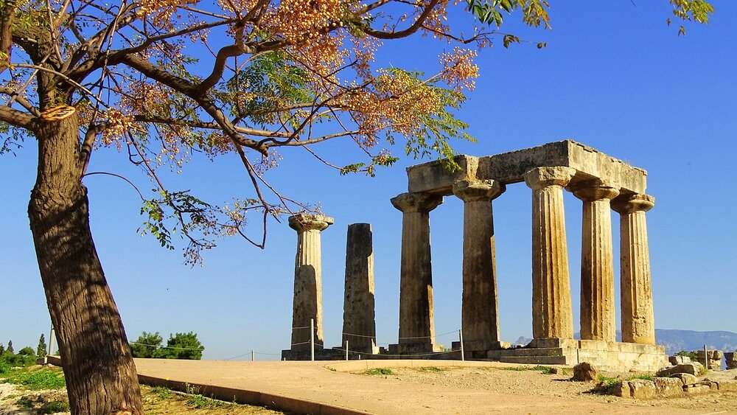
哥林多前書
2/14/2021
14 章 「屬靈的恩賜」(二)

Slide 2
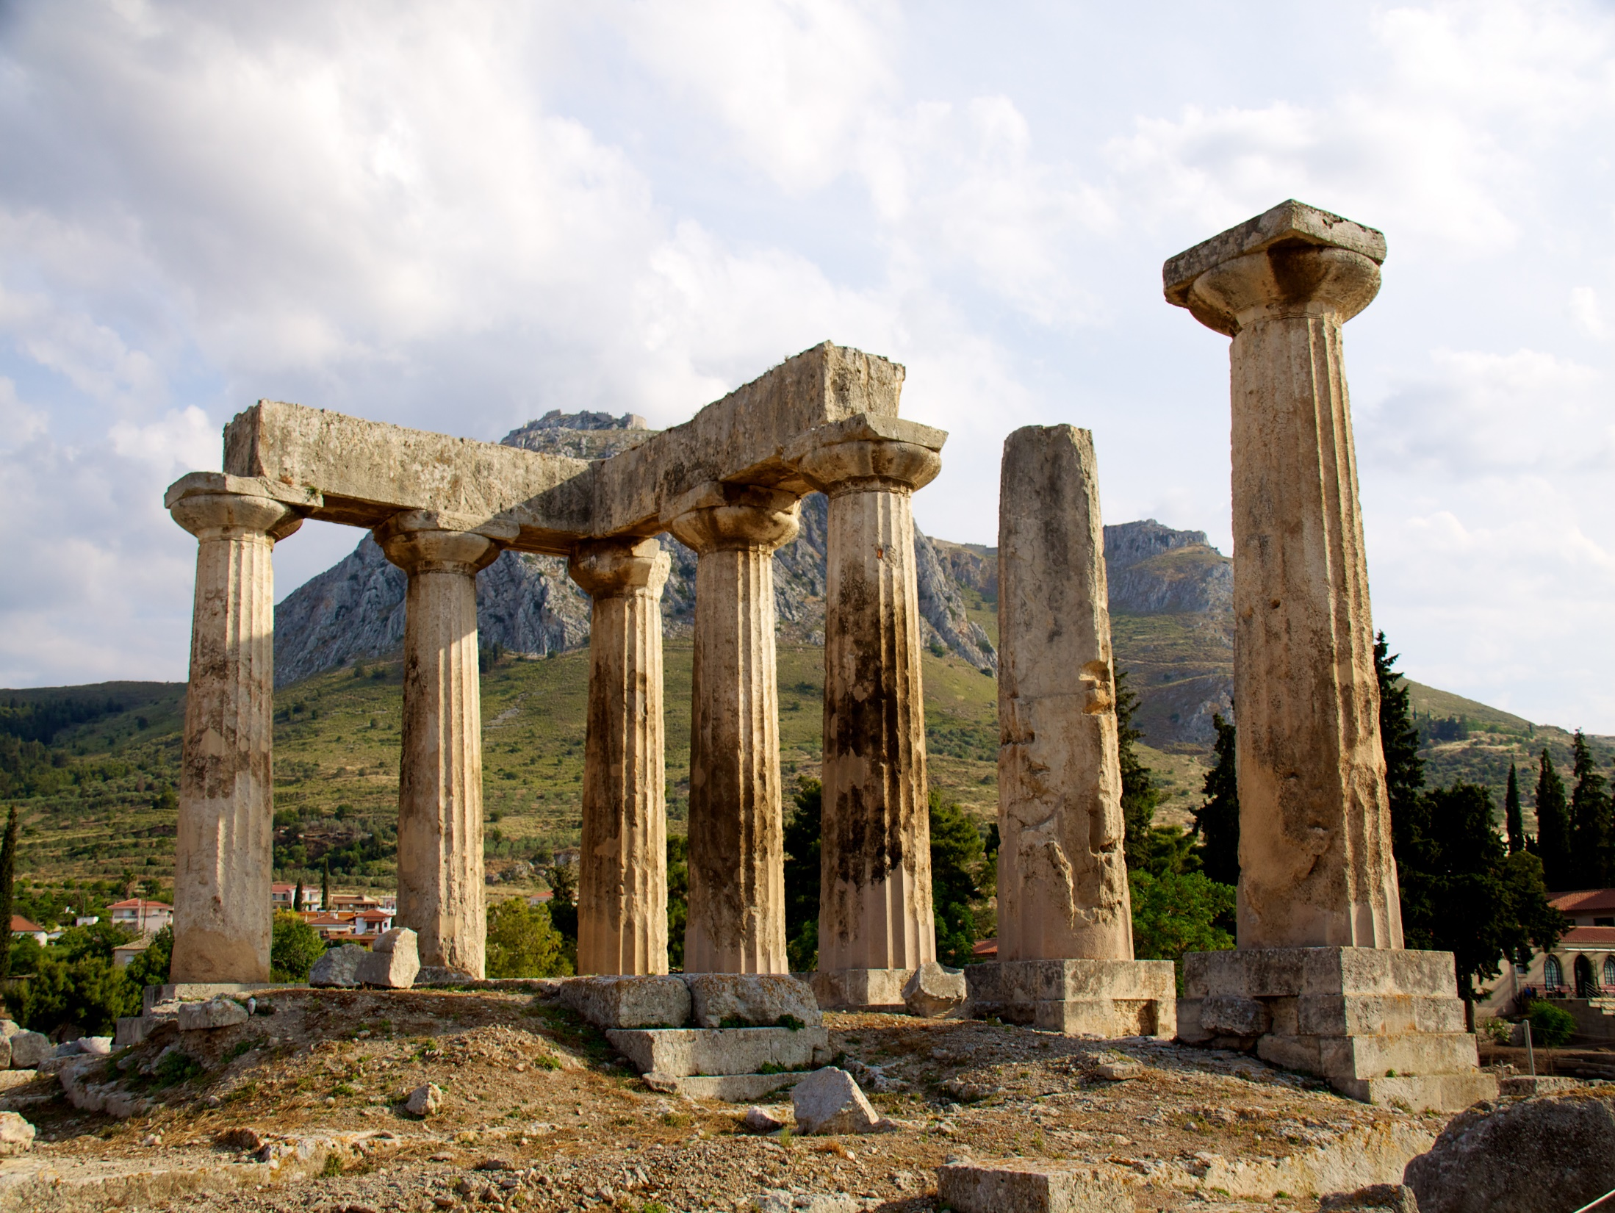
大綱
屬靈的恩賜: 聖靈所賜,為要建立教會 (12-14章 )
恩賜的搭配與運用 (12章)
事奉的動力: 愛 (13章)
方言與先知講道 (14章)
所以我弟兄們，你們要切慕做先知講道，也不要禁止說方言。 凡事都要規規矩矩地按著次序行。

Slide 3
先知和方言的恩賜
你們要追求愛，也要切慕屬靈的恩賜，其中更要羨慕的是做先知講道。講道 = 說預言
平衡:
愛與恩賜 (追求愛,也要切慕屬靈的恩賜)
要切慕做先知講道，也不要禁止說方言

Slide 4
背景
初期教會新約神的啟示尚未完成,所以聚會中宣講啟示是讓信徒得造就教會得成長的主要部份。
「我還有好些事要告訴你們，但你們現在擔當不了。 只等真理的聖靈來了，他要引導你們明白一切的真理，因為他不是憑自己說的，乃是把他所聽見的都說出來，並要把將來的事告訴你們。他要榮耀我，因為他要將受於我的告訴你們。凡父所有的，都是我的，所以我說，祂要將受於我的告訴你們 約16:12-15
新約啟示完成後,聖經成為教會信仰的根基,真理的根據,信徒生活指導,神直接啟示的恩賜也減少。
聖經都是神所默示的，於教訓、督責、使人歸正、教導人學義都是有益的，叫屬神的人得以完全，預備行各樣的善事。 提後3:16-17

Slide 5
14:1-11
你們要追求愛，也要切慕屬靈的恩賜，其中更要羨慕的是做先知講道。 ² 那說方言的原不是對人說，乃是對神說，因為沒有人聽出來，然而他在心靈裡卻是講說各樣的奧祕。 ³ 但做先知講道的是對人說，要造就、安慰、勸勉人。 ⁴ 說方言的是造就自己，做先知講道的乃是造就教會。 ⁵ 我願意你們都說方言，更願意你們做先知講道；因為說方言的若不翻出來，使教會被造就，那做先知講道的就比他強了。 ⁶ 弟兄們，我到你們那裡去，若只說方言，不用啟示或知識或預言或教訓給你們講解，我於你們有什麼益處呢？ ⁷ 就是那有聲無氣的物，或簫或琴，若發出來的聲音沒有分別，怎能知道所吹所彈的是什麼呢？ ⁸ 若吹無定的號聲，誰能預備打仗呢？ ⁹ 你們也是如此，舌頭若不說容易明白的話，怎能知道所說的是什麼呢？這就是向空說話了。 ¹⁰ 世上的聲音或者甚多，卻沒有一樣是無意思的。 ¹¹ 我若不明白那聲音的意思，這說話的人必以我為化外之人，我也以他為化外之人。

Slide 6
三.方言與先知講道 (14章)
A.兩者的區別
你們要追求愛，也要切慕屬靈的恩賜，其中更要羨慕的是做先知講道。
God empowers them all in everyone
事奉的才能 (Gifts) |  | 事奉的機會 (Service/Ministries)
羅12:6-8 | 林前12:8-11 | 林前12:28 | 弗4:7-13 | 彼前4:10-11
說預言 作執事 作教導 作勸化 施捨的 治理的 憐憫人的 | 賜他智慧的言語 賜他知識的言語 賜他信心 賜他醫病的恩賜 能行異能 能作先知 能辨別諸靈 能說方言 能翻方言 | 使徒 先知 教師 行異能的 得恩賜醫病的 幫助人的 治理事的 說方言的 | 使徒 先知 傳福音的 牧師 教師 | 講道的 服事人的

Slide 7
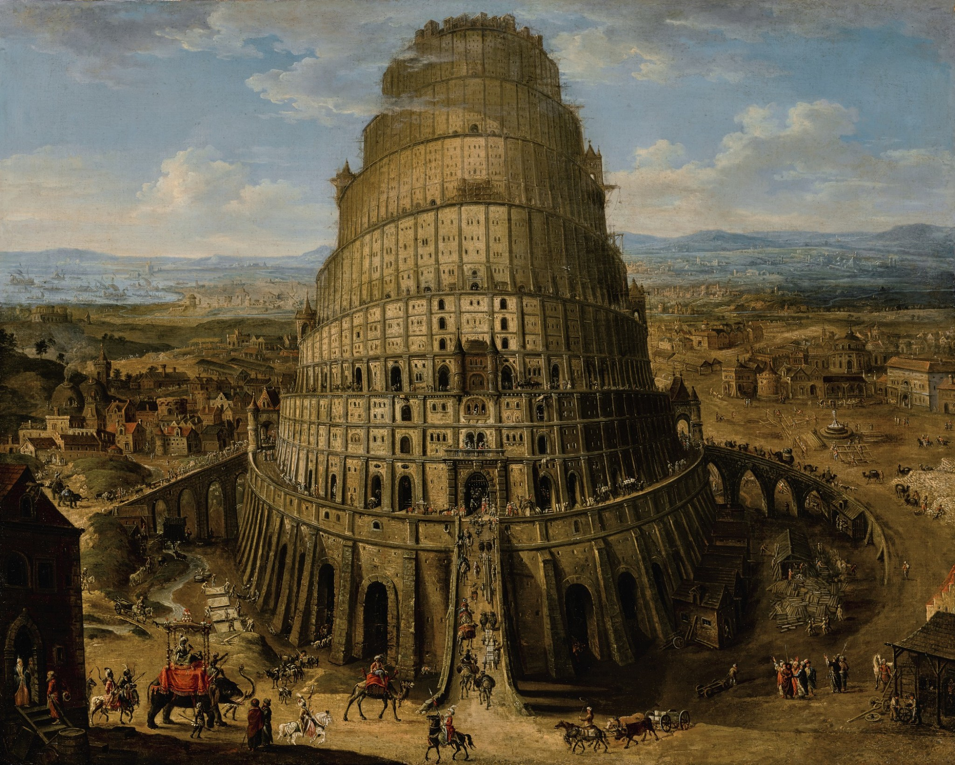
方言 - Language
¹那時，天下人的口音、言語都是一樣。…⁶ 耶和華說：「看哪，他們成為一樣的人民，都是一樣的言語，如今既做起這事來，以後他們所要做的事就沒有不成就的了。 ⁷ 我們下去，在那裡變亂他們的口音，使他們的言語彼此不通。」 ⁸ 於是，耶和華使他們從那裡分散在全地上，他們就停工不造那城了。 ⁹ 因為耶和華在那裡變亂天下人的言語，使眾人分散在全地上，所以那城名叫巴別。 創11
⁵ 這些人的後裔，將各國的地土、海島分開居住，各隨各的方言、宗族立國。…²⁰ 這就是含的後裔，各隨他們的宗族、方言、所住的地土、邦國。…³¹ 這就是閃的子孫，各隨他們的宗族、方言、所住的地土、邦國。 創10

Slide 8
方言 (language) – 舊約
這些人的後裔，將各國的地土、海島分開居住，各隨各的方言 (language)、宗族立國。 創世記 10:5
亞達薛西年間，比施蘭、米特利達、他別和他們的同黨上本奏告波斯王亞達薛西，本章是用亞蘭文字亞蘭方言 (language)。 以斯拉記 4:7
他們的兒女說話，一半是亞實突的話，不會說猶大的話，所說的是照著各族的方言 (language)。 尼希米記 13:24
發詔書，用各省的文字 (language)、各族的方言 (native tongue) 通知各省，使為丈夫的在家中做主，各說本地的方言 (native language)。以斯帖記 1:22
三月，就是西彎月二十三日，將王的書記召來，按著末底改所吩咐的，用各省的文字、各族的方言 (language)，並猶大人的文字方言 (language) 寫諭旨，傳給那從印度直到古實一百二十七省的猶大人和總督、省長、首領。以斯帖記 8:9

Slide 9
新約中的方言
使徒行傳 3X
馬可福音 1X
林前 12-14

Slide 10
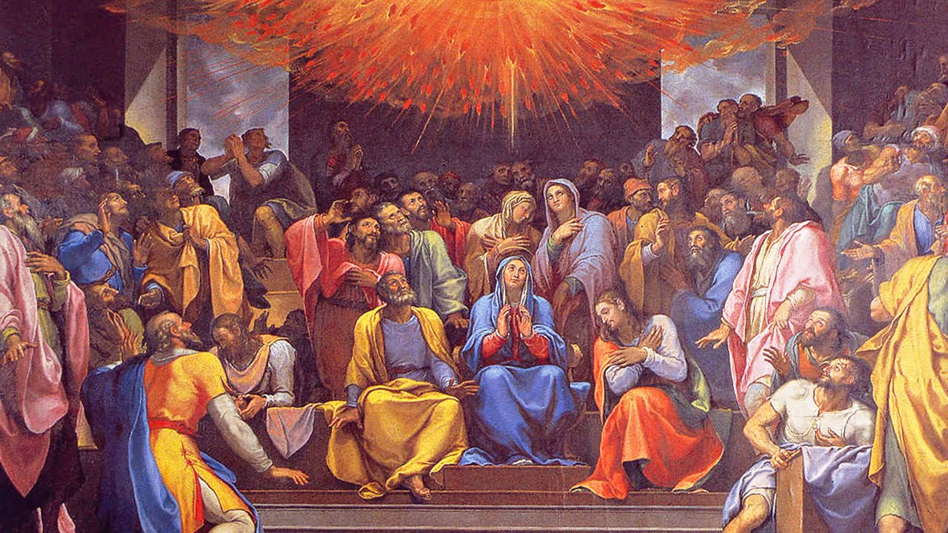
Tongues = Language 使徒行傳 2:1-11
2 五旬節到了，門徒都聚集在一處。 ² 忽然，從天上有響聲下來，好像一陣大風吹過，充滿了他們所坐的屋子； ³ 又有舌頭如火焰顯現出來，分開落在他們各人頭上。 ⁴ 他們就都被聖靈充滿，按著聖靈所賜的口才說起別國的話來 (in other tongues)。⁵ 那時，有虔誠的猶太人從天下各國來，住在耶路撒冷。 ⁶ 這聲音一響，眾人都來聚集，各人聽見門徒用眾人的鄉談說話 (speaking in his own language)，就甚納悶， ⁷ 都驚訝稀奇說：「看哪，這說話的不都是加利利人嗎？ ⁸ 我們各人怎麼聽見他們說我們生來所用的鄉談呢 (in his own native language)？ ⁹ 我們帕提亞人、瑪代人、以攔人和住在美索不達米亞、猶太、加帕多家、本都、亞細亞、 ¹⁰ 弗呂家、旁非利亞、埃及的人，並靠近古利奈的利比亞一帶地方的人，從羅馬來的客旅中或是猶太人、或是進猶太教的人， ¹¹ 克里特和阿拉伯人，都聽見他們用我們的鄉談，講說神的大作為！」 (declaring the wonders of God in our own tongue)
Tongues 方言 = 別國的話,鄉談
救恩臨到散居各地的猶太人

Slide 11
方言 使徒行傳 10:44-48
⁴⁴ 彼得還說這話的時候，聖靈降在一切聽道的人身上。 ⁴⁵ 那些奉割禮、和彼得同來的信徒，見聖靈的恩賜也澆在外邦人身上，就都稀奇， ⁴⁶ 因聽見他們說方言，稱讚神為大。(For they heard them speaking in tongues and praising God) ⁴⁷ 於是彼得說：「這些人既受了聖靈，與我們一樣，誰能禁止用水給他們施洗呢？」 ⁴⁸ 就吩咐奉耶穌基督的名給他們施洗。
方言: 救恩也臨到外邦人

Slide 12
方言 使徒行傳 19
19 亞波羅在哥林多的時候，保羅經過了上邊一帶地方，就來到以弗所。在那裡遇見幾個門徒， ² 問他們說：「你們信的時候受了聖靈沒有？」他們回答說：「沒有，也未曾聽見有聖靈賜下來。」 ³ 保羅說：「這樣，你們受的是什麼洗呢？」他們說：「是約翰的洗。」 ⁴ 保羅說：「約翰所行的是悔改的洗，告訴百姓當信那在他以後要來的，就是耶穌。」 ⁵ 他們聽見這話，就奉主耶穌的名受洗。 ⁶ 保羅按手在他們頭上，聖靈便降在他們身上，他們就說方言，又說預言(或作”又講道”) 。 ⁷ 一共約有十二個人。
When Paul placed his hands on them, the Holy Spirit came on them, and they spoke in tongues and prophesied.

Slide 13
方言 - 可16
¹⁴ 後來，十一個門徒坐席的時候，耶穌向他們顯現，責備他們不信、心裡剛硬，因為他們不信那些在他復活以後看見他的人。 ¹⁵ 他又對他們說：「你們往普天下去，傳福音給萬民聽。 ¹⁶ 信而受洗的必然得救，不信的必被定罪。 ¹⁷ 信的人必有神蹟隨著他們，就是：奉我的名趕鬼；說新方言 (new tongues)； ¹⁸ 手能拿蛇；若喝了什麼毒物，也必不受害；手按病人，病人就必好了。」

Slide 14
方言
聖經中所記載的“方言”，都是“別國的話”，是地方的方言，是鄉談。
新約中那些會講“方言”的人，全是由於聖靈主動賜予特別的能力，是上帝為了達到特殊目的而行的神蹟。不是人求來的，更不是學來的。

Slide 15
說方言 | 講道(說預言)
但在教會中，寧可用悟性說五句教導人的話，強如說萬句方言。
世上能明白的地方語言,「別國的話」(徒2:4)或「鄉談」(徒2:11) | 或作「說預言」(徒19:6, 林前11:4)，原意「宣告神的啟示或信息」
對神說 講說各樣的奧祕 | 對人說 造就,安慰,勸勉人
造就自己 | 造就教會
用靈禱告 (pray with spirit) | 用悟性禱告 (pray with mind)
說方言不是為信的人做證據，乃是為不信的人； | 做先知講道不是為不信的人做證據，乃是為信的人
若有說方言的，只好兩個人，至多三個人，且要輪流著說，也要一個人翻出來。若沒有人翻，就當在會中閉口，只對自己和神說就是了。 | 至於做先知講道的，只好兩個人或是三個人，其餘的就當慎思明辨。若旁邊坐著的得了啟示，那先說話的就當閉口不言。因為你們都可以一個一個地做先知講道，叫眾人學道理，叫眾人得勸勉。

Slide 16
說方言 | 講道(說預言)
但在教會中，寧可用悟性說五句教導人的話，強如說萬句方言。
世上能明白的地方語言,「別國的話」(徒2:4)或「鄉談」(徒2:11) | 或作「說預言」(徒19:6, 林前11:4)，原意「宣告神的啟示或信息」
對神說 講說各樣的奧祕 | 對人說 造就,安慰,勸勉人
造就自己 | 造就教會
用靈禱告 (pray with spirit) | 用悟性禱告 (pray with mind)
說方言不是為信的人做證據，乃是為不信的人； | 做先知講道不是為不信的人做證據，乃是為信的人,把人領向神敬拜神
若有說方言的，只好兩個人，至多三個人，且要輪流著說，也要一個人翻出來。若沒有人翻，就當在會中閉口，只對自己和神說就是了。 | 至於做先知講道的，只好兩個人或是三個人，其餘的就當慎思明辨。若旁邊坐著的得了啟示，那先說話的就當閉口不言。因為你們都可以一個一個地做先知講道，叫眾人學道理，叫眾人得勸勉。

Slide 17
说方言的是造就自己 (禱告, 讚美神)
说方言的是造就自己 (林前14: 4)
方言是用来祷告的
那说方言的，原不是对人说，乃是对神说。(林前14: 2)
对神说 = 祷告
方言是用来讚美感謝神,講說神的大作為的
都聽見他們用我們的鄉談，講說神的大作為！ 徒2:11
因聽見他們說方言，稱讚神為大 徒10:46
基督徒顺从圣灵的感动，向上帝祷告，对上帝发出赞美、感谢，与上帝的关系自然亲密，灵命也必然长进。所以，说“方言”是造就自己。

Slide 18
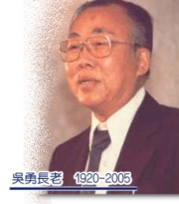
有一天，我在乡间讲道，因患感冒声音嘶哑，毫无气力；和两位瑞士人 一同吃饭，我实在吃不下，就回房间休息；当我经过讲台，忽打冷战，有涕无声；我想，今 晚我怎能爬上台呢？于是入房，自然而然跪下问主：“我怎么办？”办字还未出口，神给我首次说方言，我又惊又喜；那时会场已开始唱短诗，我在方言中一直与主交通。我对主说：“外面等我工作，我必须停在这里。”当我进入会场，三百多人齐站立；我受宠若惊，我算得什么， 他们居然对我必恭必敬。我上讲台，声音恢复了，力量也来了；会毕病人要求祷告，手碰病 者，病得医治。我满心感谢主！我继续带领聚会，势如燃烧，如水沸腾；散会之前有见证会，

Slide 19
經文 | 不信的人 | 不信的事
徒2 門徒 | 虔誠的猶太人 | 耶稣就是上帝所立的基督
徒10 哥尼流及亲属密友 | 奉割禮、和彼得同來的信徒 | 基督的救恩竟会惠及外邦人
徒19 约翰的门徒 | 约翰的门徒 | 要奉耶稣的名受洗，就有圣灵与他们同在,才能得上帝悦纳
这样看来，说方言不是为信的人作证据，乃是为不信的人。

Slide 20
三.方言與先知講道 (14章)
B.簫與琴的比喻
吹簫或彈琴的人，必須吹彈出某種韻律和節奏，才能令聽眾明白而欣賞；同樣的，說方言若沒有翻譯，對聽眾就只是無意義的聲音而已。
「号声」（8节）是军队对士兵的号令，所以号声的意思必须能让士兵明白。「无定的号声」（8节）使听者不知进退，因此全无作用。

Slide 21
人/物 | 若 | 結果
我 | 若只說方言,不用啟示或知識或預言或教訓給你們講解 | 我於你們有什麼益處呢？
簫或琴 | 若發出來的聲音沒有分別 If no distinction in the notes | 怎能知道所吹所彈的是什麼呢？ What tune is being played
號聲 | 若吹無定的號聲 If trumpet does not sound a clear call | 誰能預備打仗呢？ Who will get ready for the battle?
你們也是如此 | 舌頭若不說容易明白的話 | 怎能知道所說的是什麼呢？這就是向空說話了。
結論 | 我若不明白那聲音的意思 If I do not grasp the meaning of what someone is saying | 這說話的人必以我為化外之人，我也以他為化外之人。 I am a foreigner to the speaker and he is a foreign to me

Slide 22
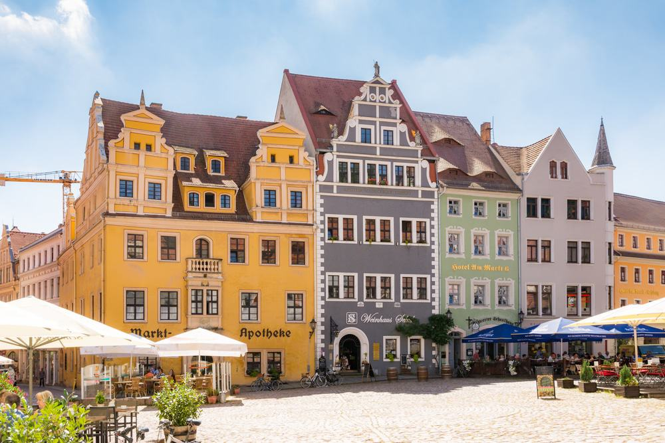
化外之人 (Foreigner)
2 Stunden
不然，你用靈祝謝，那在座不通方言的人既然不明白你的話，怎能在你感謝的時候說「阿們」呢？

Slide 23
先知講道
但做先知講道的是對人說，要造就、安慰、勸勉人。
做先知講道的乃是造就教會。
做先知講道不是為不信的人做證據，乃是為信的人。
²⁴ 若都做先知講道，偶然有不信的或是不通方言的人進來，就被眾人勸醒，被眾人審明， ²⁵ 他心裡的隱情顯露出來，就必將臉伏地敬拜神，說：「神真是在你們中間了！」
³¹ 因為你們都可以一個一個地做先知講道，叫眾人學道理，叫眾人得勸勉。

Slide 24
三.方言與先知講道 (14章)
C.小結：
1. 更要羨慕先知講道
2. 多追求造就教會的恩賜
¹² 你們也是如此，既是切慕屬靈的恩賜，就當求多得造就教會的恩賜。¹³ 所以那說方言的，就當求著能翻出來。 ¹⁴ 我若用方言禱告，是我的靈禱告，但我的悟性沒有果效。 ¹⁵ 這卻怎麼樣呢？我要用靈禱告，也要用悟性禱告；我要用靈歌唱，也要用悟性歌唱。 ¹⁶ 不然，你用靈祝謝，那在座不通方言的人既然不明白你的話，怎能在你感謝的時候說「阿們」呢？ ¹⁷ 你感謝的固然是好，無奈不能造就別人。 ¹⁸ 我感謝神，我說方言比你們眾人還多， ¹⁹ 但在教會中，寧可用悟性說五句教導人的話，強如說萬句方言。

Slide 25
弟兄們，在心志上不要作小孩子。然而，在惡事上要作嬰孩，在心志上總要作大人。
『惡事』在此指在聚會中炫耀說方言的恩賜，自以為高人一等，結果產生嫉妒與分裂；『嬰孩』指純真無邪。
嬰孩: 單純
小孩子: 幼稚，缺乏思考和判斷力。
大人: 靈命成熟

Slide 26
說方言的原則
方言
沒有人翻

Slide 27
說方言的原則
方言
沒有人翻
閉口,只對自己和神講

Slide 28
說方言的原則
方言
有人翻
沒有人翻
閉口,只對自己和神講

Slide 29
說方言的原則
方言
有人翻
兩個人,至多三個人講
且要輪流著說
沒有人翻
閉口,只對自己和神講
也要一個人翻出來
所以那說方言的, 就當求著能翻出來

Slide 30
聚會中使用方言
認耶穌是主
被神的靈感動的，沒有說「耶穌是可咒詛」的；若不是被聖靈感動的，也沒有能說「耶穌是主」的。12:3
能翻出來 14:13
當造就人 14:26
不是叫人混亂，乃是叫人安靜 14:33

Slide 31
問題
被聖靈充滿就必說方言?
「聖靈所結的果子，就是仁愛，喜樂，和平，忍耐，恩慈，良善，信實，溫柔，節制，這樣的事，沒有律法禁止。」 （加五22-23）
教導如何說方言??
⁷ 聖靈顯在各人身上，是叫人得益處。 ⁸ 這人蒙聖靈賜他智慧的言語，那人也蒙這位聖靈賜他知識的言語， ⁹ 又有一人蒙這位聖靈賜他信心，還有一人蒙這位聖靈賜他醫病的恩賜， ¹⁰ 又叫一人能行異能，又叫一人能做先知，又叫一人能辨別諸靈，又叫一人能說方言，又叫一人能翻方言。 ¹¹ 這一切都是這位聖靈所運行，隨己意分給各人的。 林前12:7-11

Slide 32
婦女在會中要閉口不言
凡女人禱告或是講道，若不蒙著頭，就羞辱自己的頭，因為這就如同剃了頭髮一樣。 11:5
²⁹ 至於做先知講道的，只好兩個人或是三個人，其餘的就當慎思明辨。(Let the others weigh what is said) ³⁰ 若旁邊坐著的得了啟示，那先說話的就當閉口不言。 ³¹ 因為你們都可以一個一個地做先知講道，叫眾人學道理，叫眾人得勸勉。 ³² 先知的靈原是順服先知的， ³³ 因為神不是叫人混亂，乃是叫人安靜。 ³⁴ 婦女在會中要閉口不言，像在聖徒的眾教會一樣，因為不准她們說話。她們總要順服，正如律法所說的。 ³⁵ 她們若要學什麼，可以在家裡問自己的丈夫，因為婦女在會中說話原是可恥的。 ³⁶ 神的道理豈是從你們出來嗎？豈是單臨到你們嗎？
不要在聚會中對先知講道發表意見(與蒙頭類似)

Slide 33
三.方言與先知講道 (14章)
D.崇拜的原則 ：
1.靈性與悟性並重
2.心志上要作大人
3.為信與不信的人
4.有次序、守紀律
5.不混亂、要安靜
6.婦女要閉口不言
我要用靈禱告，也要用悟性禱告；我要用靈歌唱，也要用悟性歌唱。
在心志上不要做小孩子，然而在惡事上要做嬰孩，在心志上總要做大人。
這樣看來，說方言不是為信的人做證據，乃是為不信的人；做先知講道不是為不信的人做證據，乃是為信的人。
凡事都要規規矩矩地按著次序行。
因為神不是叫人混亂，乃是叫人安靜。
婦女在會中要閉口不言，像在聖徒的眾教會一樣，因為不准她們說話。
你們聚會的時候，各人或有詩歌，或有教訓，或有啟示，或有方言，或有翻出來的話，凡事都當造就人。

Slide 34
總結
³⁷ 若有人以為自己是先知或是屬靈的，就該知道我所寫給你們的是主的命令。
³⁹ 所以我弟兄們，你們要切慕做先知講道，也不要禁止說方言。
⁴⁰ 凡事都要規規矩矩地按著次序行。

